Slide 1

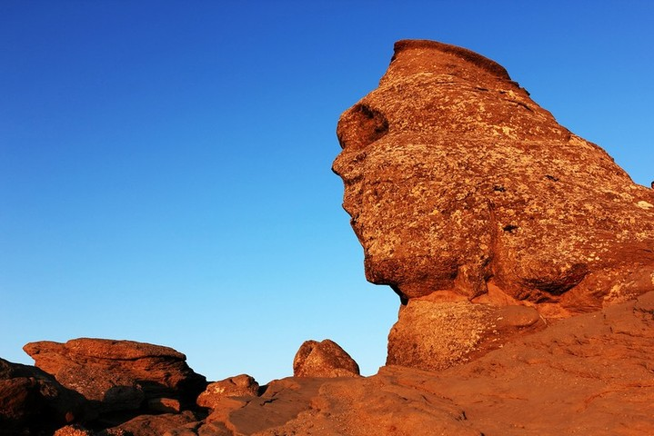
18. Rapautuminen ja eroosio

Slide 2

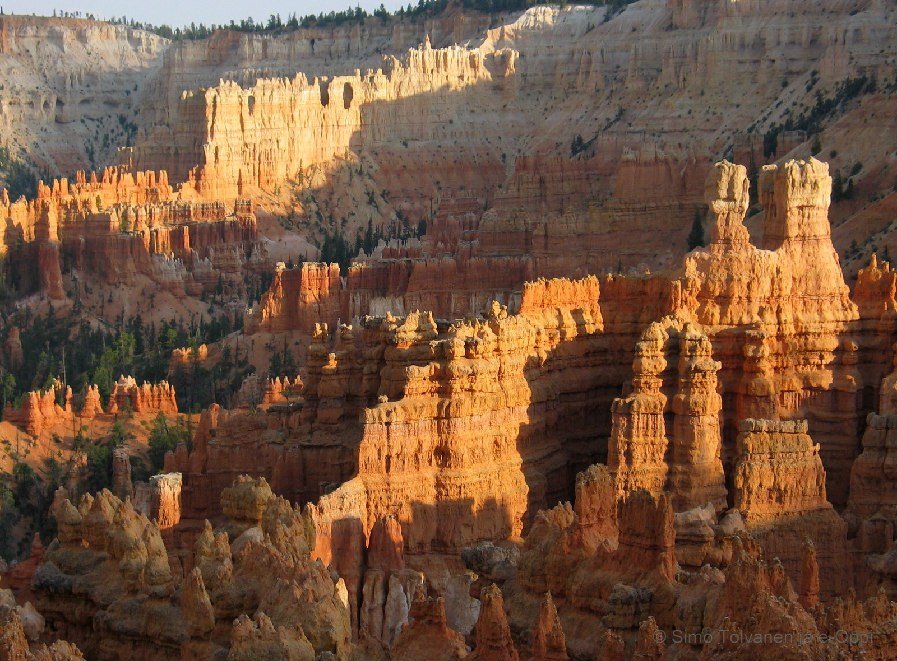
Eksogeeniset (=ulkosyntyiset) ilmiöt
Auringon säteilyenergia aiheuttaa
  Kiven ja kallion hajoamista = rapautuminen
  Veden ja ilman liikkeet
    → irtaimen maan kulutus, kuljetus ja kasaantuminen = eroosio
Osa kiviaineksen kiertokulkua

Slide 3
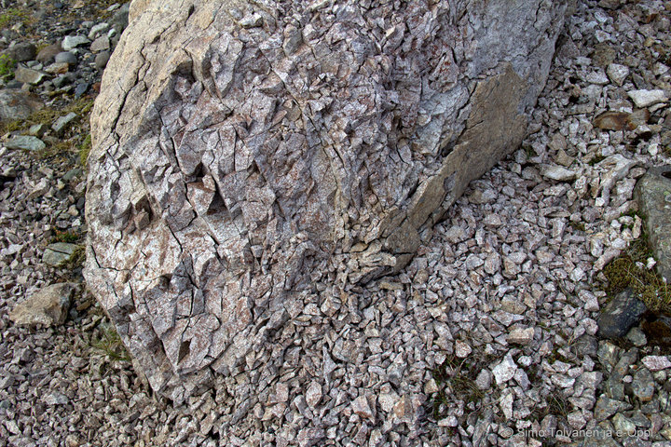
Mekaaninen rapautuminen
Kiveä tai kalliota hajottaa
  Lämpölaajeneminen
  Veden laajeneminen jäätyessään
Kuivassa, kylmässä tai kuumassa ilmastossa

Slide 4
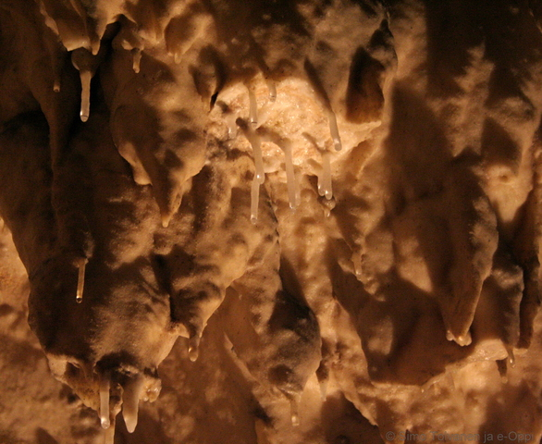
Kemiallinen rapautuminen
Lievästi hapan vesi liuottaa esim. kalkkikivestä mineraaleja
  Kallioon onkaloita ja tippukiviluolia
Kosteassa ja lämpimässä ilmastossa

Slide 5
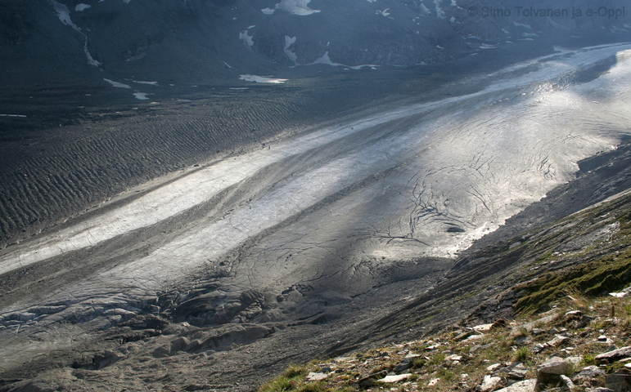
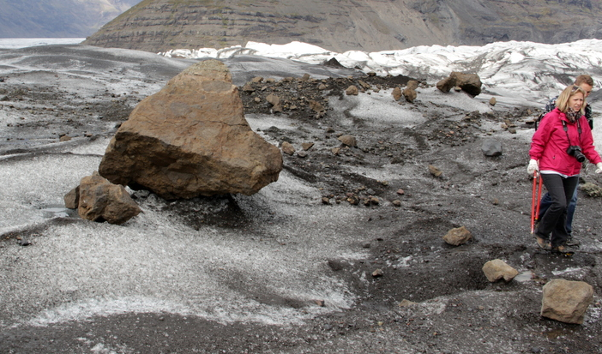
Jäätiköiden aiheuttama eroosio
Laaksojäätiköt
  Nyt vuoristoissa
  Uurtavat U-laaksoja
    kulutusta myös reunoilla
Mannerjäätiköt
  Suomessakin jääkausilla
    Viimeisin kulutti kalliota n. 7 m
  kuljettavat maa-ainesta laajalle alueelle
    maan kasaaminen → muodostumat
      Harjut, reunamuodostumat, drumliinit…

Slide 6
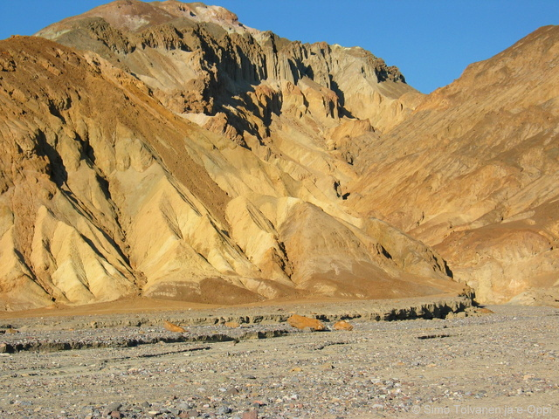
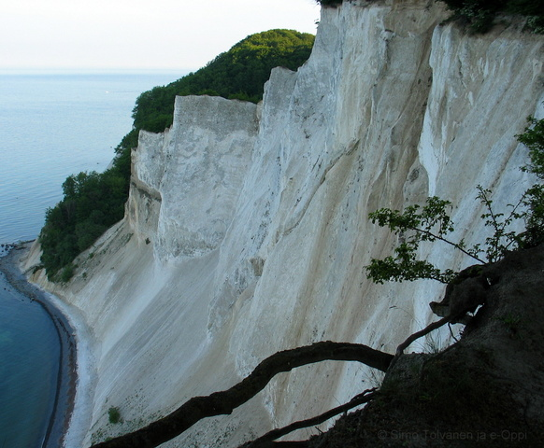
Vesieroosio
Virtaava vesi kuluttaa, kuljettaa, lajittelee ja kasaa maa-ainesta
  Kuljetus liuenneena, liettyneenä tai kappaleina
Virtaus hidastuu → aines vajoaa pohjaan
  Joen suistossa eli deltassa
  Tasangolla mutkittelevan eli meanderoivan joen sisäkaarteissa
  Hienoin aines kulkee pisimmälle → savitasangot
  Aallot kuluttavat rantatörmää

Slide 7
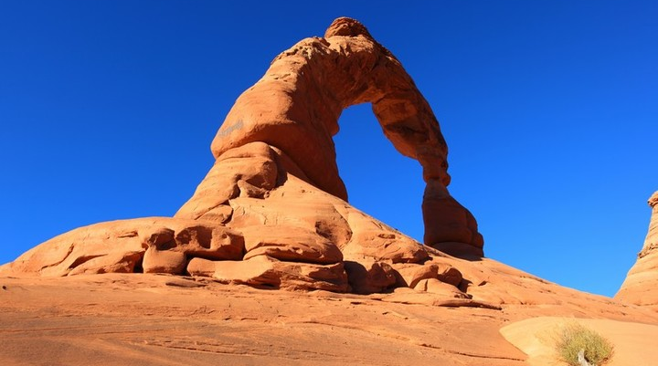
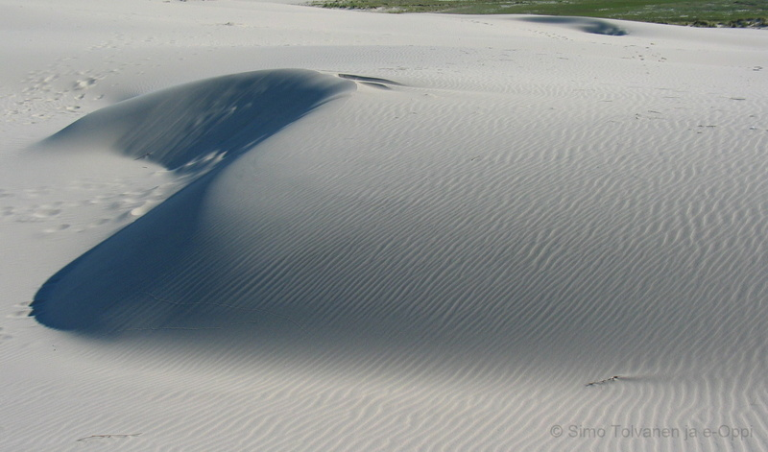
Tuulen ja ihmisen aiheuttama eroosio
Tuulieroosiota kuivilla alueilla
  Kosteus ei sido hiekkaa → tuuli saa liikkeelle
  Liikkuva hiekka tehokas kallion kuluttaja → erikoiset muodot
  Kasautuminen → dyynit
Ihminen lisää eroosiota
  Maanviljelys → tuulieroosio
  Metsänhakkuu → vesieroosio

Slide 8
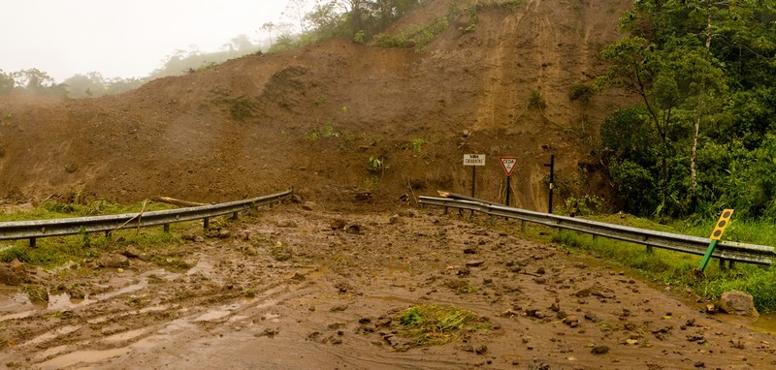
Massaliikunnot
Maan vettyminen tai tärinä
→ paikallaan pitävä kitka pieneksi
→ painovoima saa maan rinteessä liikkeelle
Tyyppejä
  Maa- ja kivivyöryt
  Mutavyöryt
  Lumivyöryt
  Hidas valuminen = vuotomaa

